Slide 1
Презентация на тему: музыкальное произведение «Крылатые качели»
Выполнил: Сафин Назар

Slide 2
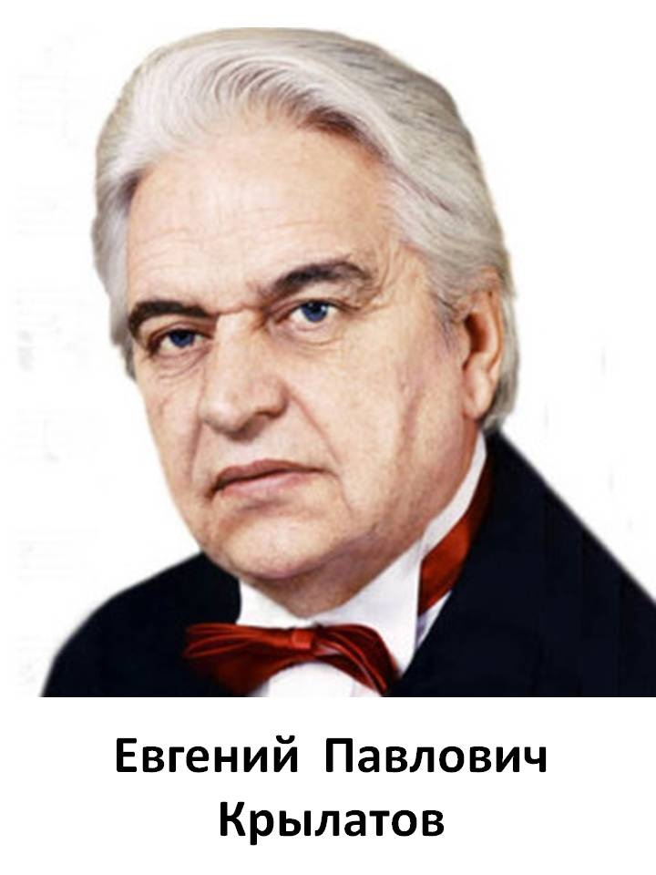
История создания
Евгений Крылатов пишет песни всегда на уже готовые стихи, так было и в этот раз. У поэта Юрия Энтина, с которым он дружил и с которым больше всего работал, композитор однажды нашёл это стихотворение на рабочем столе.

Slide 3
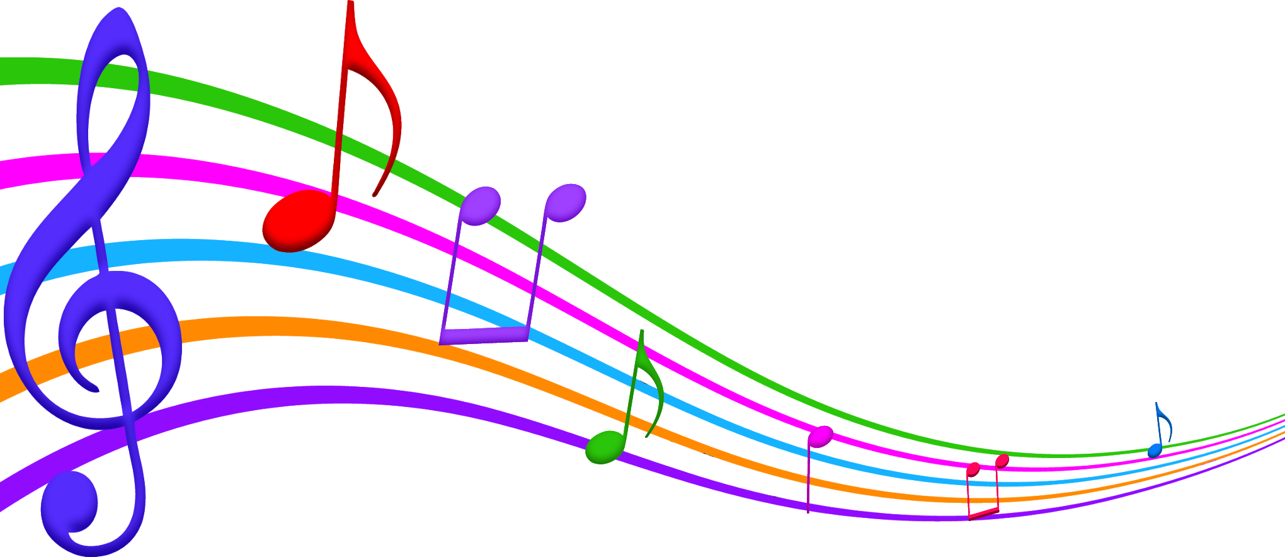
Прочитав, заинтересовался. Энтин же сказал ему в ответ, что стихотворение не закончено, что он его уже показывал и ему его вернули с указанием переделать под уже написанную музыку для одного мультфильма.
Крылатову же стихи настолько понравились, что он начал уговаривать друга, которому было неудобно забирать у другого композитора уже показанные стихи, отдать их ему. Крылатов говорил Энтину, что стихи уже сейчас прекрасные, что ничего в них не надо переделывать, что они очень музыкальны и он сам хочет на них написать песню.
И убеждал и спорил с ним месяц, до победного конца. Получив же стихотворение, написал на него музыку немногим более чем за час

Slide 4
«Музыкальные краски»
Стремительное движение в этой мелодии передается темпом самой мелодии и ладом(мажорная музыка).Мажорная музыка воспринимается слушателями, как светлая, ясная, радостная, а минорная - как печальная и мечтательная ,а также тембром. Тембр-это окраска звука. Каждый человеческий голос имеет свою окраску, свой тембр; свой тембр имеет и каждый музыкальный инструмент. Благодаря тембру мы можем различить голос человека или музыкального инструмента, не видя его, а только слыша.

Slide 5
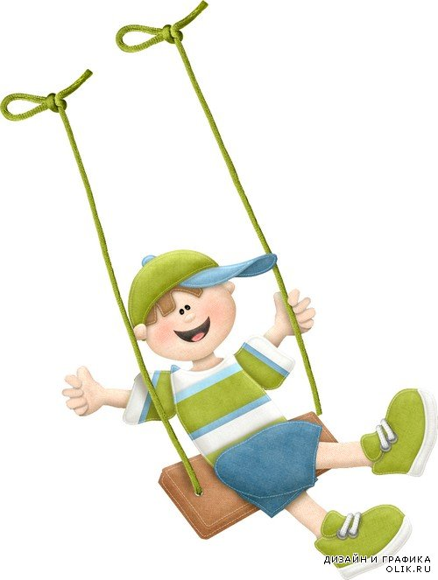
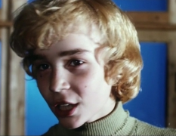
Мое отношение к прослушанной музыке
Мне понравилась 4 вариант звучания этой песни. Сам фильм тоже очень интересный. Песню поет Елена Шуенкова, а в фильме - Электроник.

